Slide 1
Кластеры ортопедических тестов при заболеваниях опорно-двигательного аппарата
Чёгин С.В. - врач спортивной медицины ФК «Рубин», травматолог-ортопед, ассистент кафедры реабилитации и спортивной медицины КГМУ

Slide 2
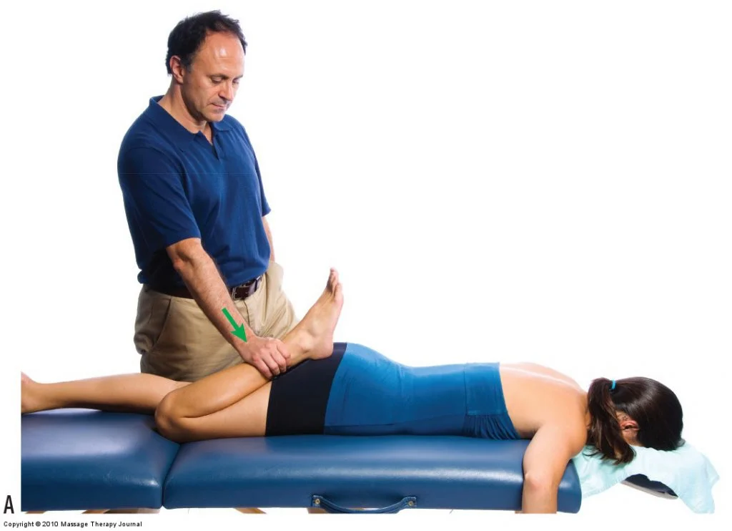
Определение
Ортопедические клинические тесты – это специальные диагностические методы, используемые врачами-ортопедами, травматологами и реабилитологами для оценки состояния опорно-двигательного аппарата (костей, суставов, мышц, связок и сухожилий). Эти тесты помогают выявить патологии, определить локализацию и степень повреждения, а также оценить функциональные возможности пациента.

Slide 3
Цели тестов
Диагностика – выявление заболеваний
Оценка функции – подвижность, сила, стабильность
Дифференциация – различение схожих патологий
Контроль лечения – отслеживание динамики

Slide 4
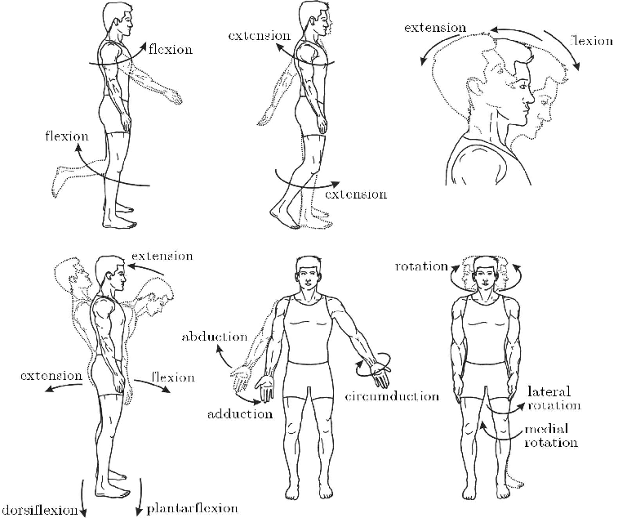
Виды
Пальпация
Тесты на подвижность (ROM) – оценка амплитуды
Тесты на стабильность – например тест Лахмана
Тесты на компрессию – тест Шпурлинга
Функциональные пробы
Тесты на специфические синдромы

Slide 5

Преимущества
Ценная часть общего осмотра
Позволяет согласовать симптомы с осмотром
Специалисты все еще используют биомедицинскую модель
Негативный тест позволяет исключить патологию
Недостатки
Много тестов низкого качества
Положительный тест может быть получен за счет раздражения большого количества источников в тканях
Сложности с хронической болью
Не применимы на ранней стадии заболевания (можно ли находку использовать для профилактики?)

Slide 6
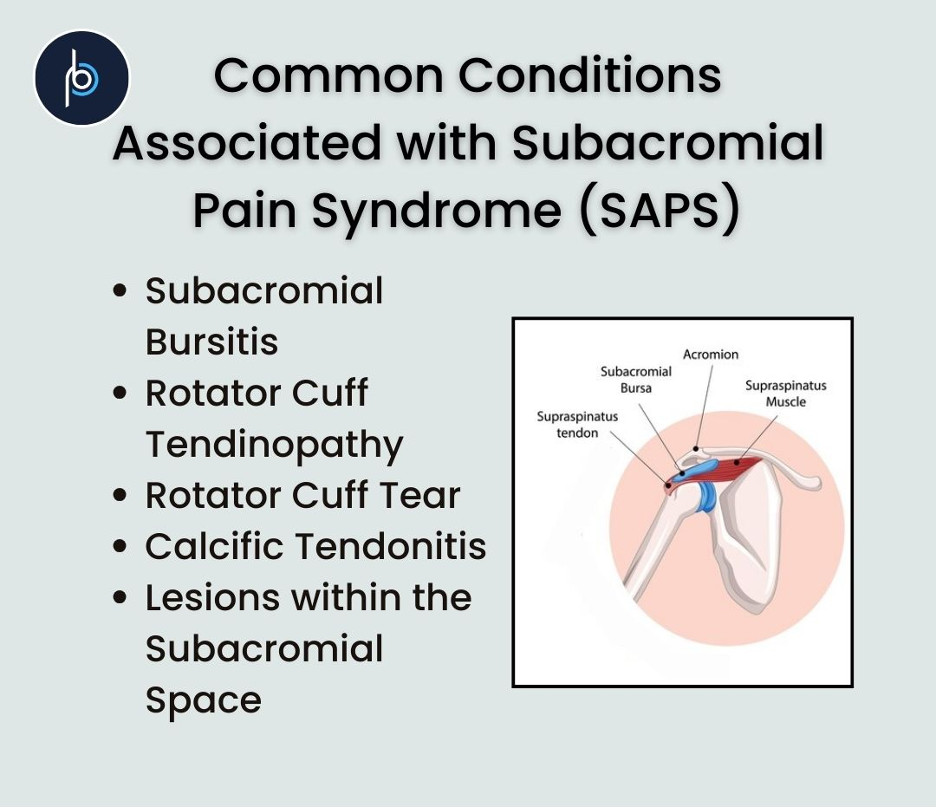
Решение?
Из-за сложности выявления конкретного «виновника» симптомов медицинское сообщество предлагает собирательные синдромы:
- Синдром подвздошно-крестцового сустава
- Фибромиалгия
- Пателлофеморальный болевой синдром
- Субакромиальный болевой синдром
- Спортивная пубалгия

Slide 7
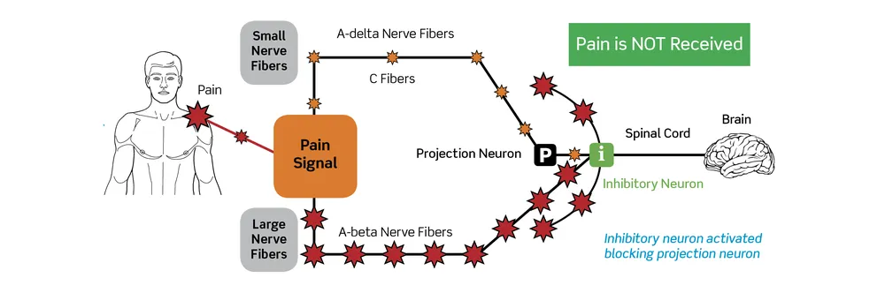
В чем сложности с хронической болью?
Боль имеет слабую корреляцию с патологией тканей или не имеет ее вовсе
Помимо болевого синдрома имеются нарушения сна, признаки депрессии тревожности и снижение качества жизни
Нет прямой корреляции боли с выраженностью повреждения

Slide 8
Ключевые понятия

Slide 9
Чувствительность (не пропустить болезнь)
Это способность теста обнаруживать проблему, если она есть.
Пример: Тест с чувствительностью 80% выявит 8 из 10 человек с разрывом связки. Но 2 человека получат ложноотрицательный результат (тест скажет "здоров", хотя травма есть).
Высокая чувствительность = тест хорош для первичного скрининга(чтобы не пропустить травму).
Когда использовать:
  На первом этапе диагностики (скрининг).
  При оценке острой травмы, где важно быстро исключить серьезное повреждение.
  Для групп высокого риска (например, спортсмены с большими нагрузками).

Slide 10
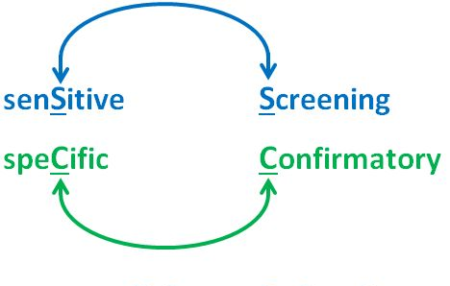
Специфичность (не ошибиться в диагнозе)
Это способность теста подтвердить, что проблемы действительно нет.
Пример: Тест со специфичностью 90% правильно скажет "здоров" 9 из 10 людям без травмы. Но 1 человек получит ложноположительный результат (тест покажет "разрыв", хотя связка цела).
Что запомнить:
Высокая специфичность = тест хорош для подтверждения диагноза после первичного осмотра
Когда использовать:
  Для подтверждения предварительного диагноза.
  Перед назначением лечения (например, операции).
  При рецидивах или сложных случаях.

Slide 11
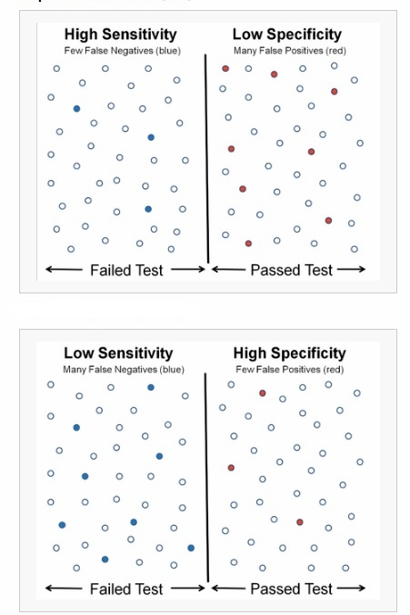
Представьте, что тесты — это "фильтры":
Высокая чувствительность = широкие ячейки сети (поймают почти всю рыбу, но вместе с мусором).
Высокая специфичность = мелкие ячейки (поймают только рыбу, но половина уплывет).
Идеал: комбинировать тесты с разными сильными сторонами!

Slide 12
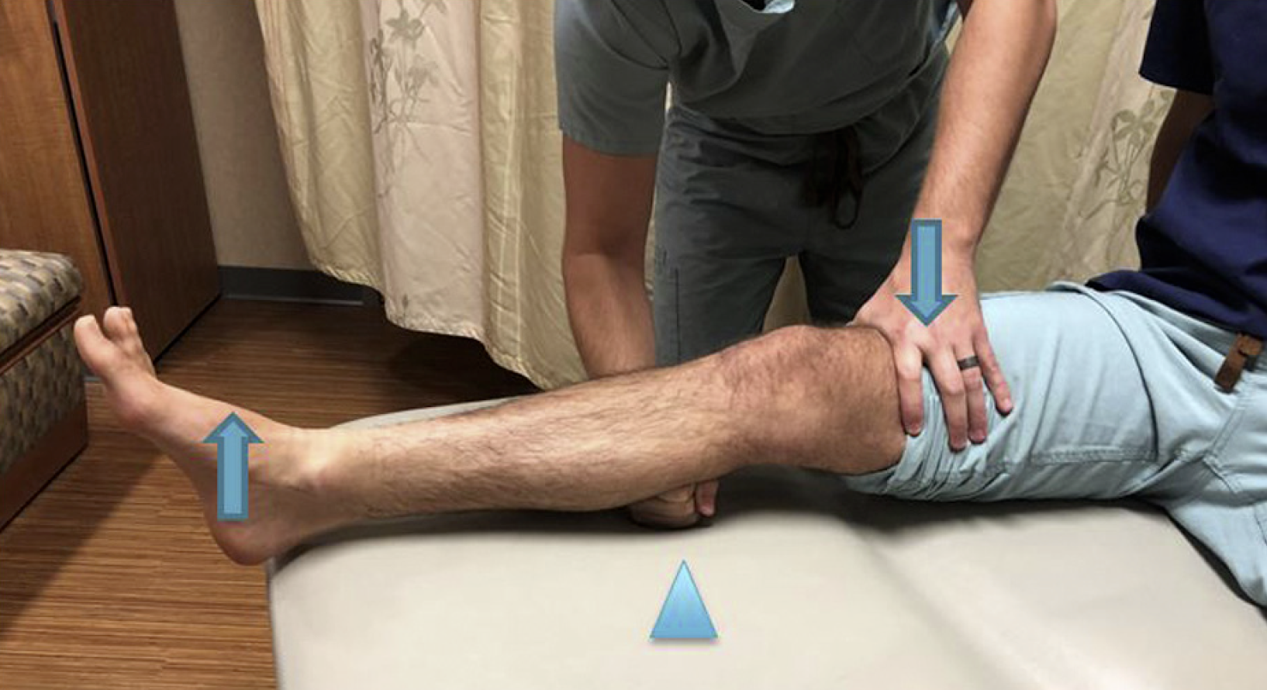
Пример с повреждением ПКС
Сначала — высокочувствительные тесты
Зачем: Чтобы не пропустить травму (минимум ложноотрицательных результатов).
Примеры для ПКС:
Тест Лахмана (чувствительность 81%)
Тест Левера (83%)
Почему: Если тест отрицательный — травма маловероятна. Если положительный — нужны уточняющие проверки.
Затем — высокоспецифичные тесты
Зачем: Подтвердить диагноз и исключить ложные срабатывания.
Примеры для ПКС:
Pivot-shift (специфичность 94%)
МРТ (до 95-98%)
Почему: Если после чувствительного теста Pivot-shift тоже положительный — разрыв ПКС подтвержден.
Главное правило:
"Сначала исключи худшее (чувствительные тесты), потом подтверждай точнее (специфичные)".

Slide 13
Коэффициент правдоподобия (КП, LR)
Cтатистический показатель, который показывает, насколько вероятно получить положительный/отрицательный результат теста у пациента с заболеванием по сравнению с пациентом без заболевания.
Виды коэффициентов правдоподобия:
Положительный (КП+):
  Показывает, во сколько раз чаще положительный тест встречается у больных, чем у здоровых.
  Формула: КП+ = Чувствительность / (1 – Специфичность).
  Пример: Если тест имеет чувствительность 80% и специфичность 90%, то КП+ = 0.8 / (1 – 0.9) = 8. Это значит, что положительный результат в 8 раз чаще встречается у пациентов с повреждением.
Отрицательный (КП-):
  Показывает, насколько реже отрицательный тест встречается у больных, чем у здоровых.
  Формула: КП- = (1 – Чувствительность) / Специфичность.
  Пример: Для того же теста КП- = (1 – 0.8) / 0.9 = 0.22. Это значит, что отрицательный результат в 4.5 раза реже (1/0.22) встречается у больных.

Slide 14
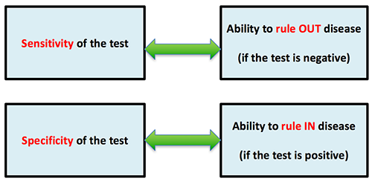
Rule in и rule out

Slide 15
Rule in тесты (подтверждающие тесты)
Цель: Подтвердить наличие конкретной патологии.
Если тест положительный – высокая вероятность, что заболевание/повреждение есть.
Примеры:
Тест Лахмана (колено) – положительный результат сильно указывает на разрыв ПКС.
Тест Финкельштейна (кисть) – подтверждает тендовагинит де Кервена.
Тест Патрика ( тазобедренный сустав) – при положительном результате предполагает коксартроз или сакроилеит

Slide 16
Rule out тесты (исключающие тесты)
Цель: Исключить определенную патологию.
Если тест отрицательный – заболевание маловероятно.
Примеры:
Тест "переднего выдвижного ящика" (колено) – если отрицательный, разрыв ПКС менее вероятен (но не исключен полностью).
Тест Томаса (тазобедренный сустав) – если бедро полностью разгибается, контрактура исключена.
Тест Спурлинга (шейный отдел) – если нет боли при нагрузке, радикулопатия менее вероятна.

Slide 17
Почему это важно?
 | Rule in | Rule out
Назначение | Подтвердить диагноз | Исключить
Положительный результат | Сильно указывает на патологию | Требует дополнительных исследований
Отрицательный результат | Не исключает болезнь полностью | Снижает вероятность диагноза
Почему это важно?
Rule in помогает начать целенаправленное лечение (например, при разрыве мениска после теста Мак-Мюррея).
Rule out избегает гипердиагностики (например, если тест Нелатона отрицательный, вывих бедра маловероятен)

Slide 18
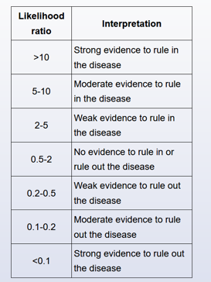
Как коэффициент правдоподобия связан с Rule in и Rule out тестами?
Rule in тесты (подтверждающие)
Имеют высокий LR+ (обычно >5–10).
Положительный результат значительно увеличивает вероятность патологии.
Пример:
  Тест Лахмана (LR+ ≈ 9 для разрыва ПКС) – если положительный, диагноз почти подтвержден.
Rule out тесты (исключающие)
Имеют низкий LR- (обычно <0.1–0.2).
Отрицательный результат сильно снижает вероятность патологии.
Пример:
  Тест Мак-Мюррея (LR- ≈ 0.2 для разрыва мениска) – если отрицательный, разрыв маловероятен.

Slide 19

Какими бы ни были показатели чувствительности и специфичности, важно выполнять диагностические тесты при относительно высокой распространённости заболевания в исследуемой популяции — от этого зависит соотношение истинно- и ложно-положительных результатов. Даже при диагностике следует выделять группы риска, опираясь на диагностические критерии заболевания и жалобы пациента.

Slide 20
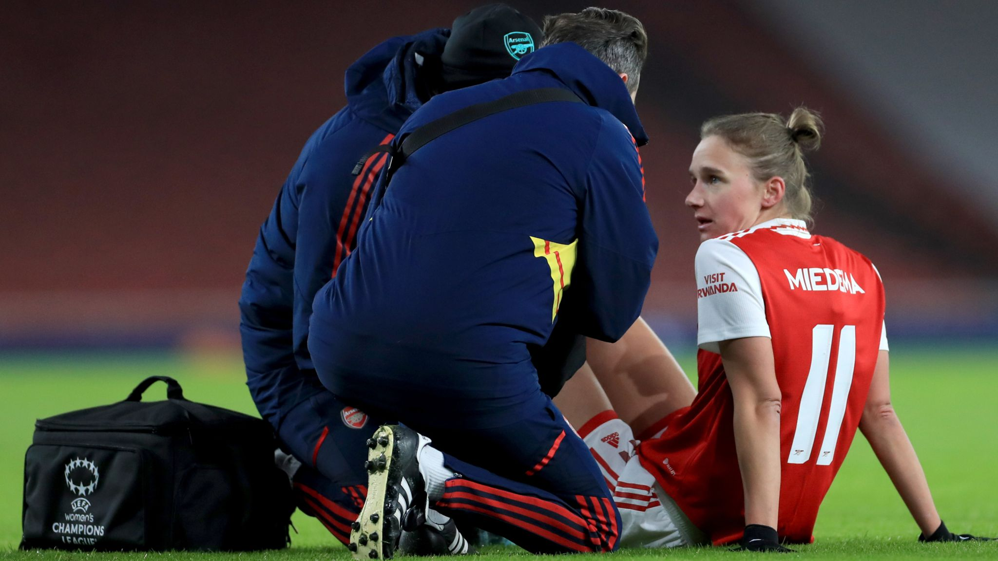
В популяции с высокой распространенностью патологии (например, профессиональные спортсмены с риском разрыва ПКС) тесты чаще дают ложноотрицательные результаты (снижается специфичность).
В общей популяции (например, пожилые люди) тот же тест может иметь более высокую специфичность, так как другие заболевания имитируют симптомы.
LR – не абсолютный показатель, а инструмент, который нужно адаптировать к конкретной клинической ситуации.

Slide 21
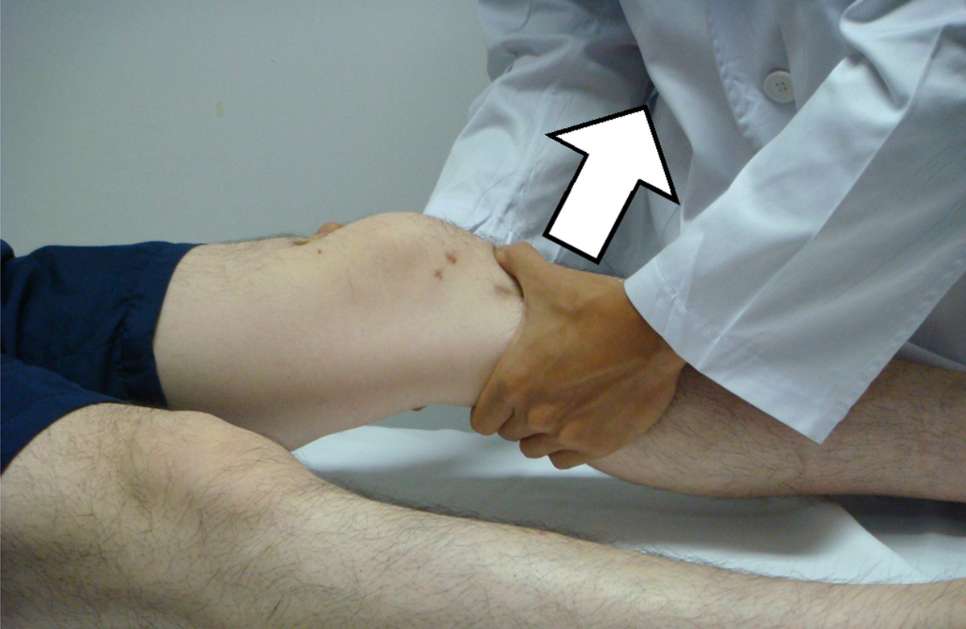
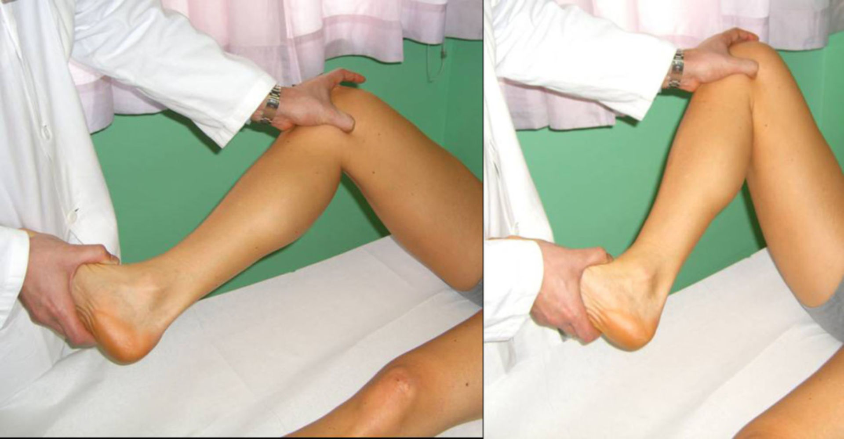
Примеры зависимости LR от популяции
Тест Лахмана:
  У футболистов с острым травматическим разрывом ПКС: LR+ = 15, LR- = 0.1 (так как травма очевидна).
  У пожилых с дегенеративными изменениями: LR+ = 5, LR- = 0.3 (симптомы могут быть вызваны артрозом).
Тест Мак-Мюррея:
  У молодых пациентов с травмой: LR- = 0.1 (хорошо исключает разрыв).
  У пациентов с артрозом: LR- = 0.5 (ложноотрицательные результаты из-за схожих симптомов).

Slide 22
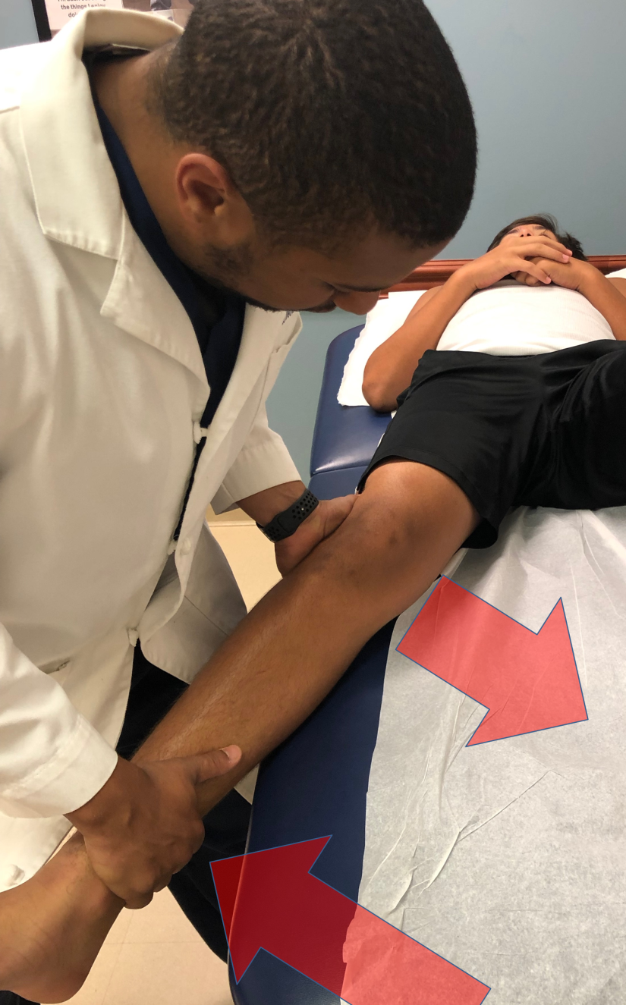
Тест вальгусной нагрузки при повреждении MCL колена
Популяция | LR+ | LR- | Объяснение
Спортсмены с острой травмой | 7.5 | 0.2 | Высокий LR+ из-за изолированного повреждения MCL
Пациенты с остеоартритом | 1.5 | 0.8 | Низкая специфичность из-за деформации сустава
Почему? При артрозе вальгусная нестабильность может быть вызвана дегенерацией, а не разрывом MCL.

Slide 23
Кластер тестов
Комбинация нескольких диагностических тестов значительно повышает точность диагностики
1. Компенсирует ограничения отдельных тестов
Тест Лахмана (LR+ = 9) + Тест «переднего выдвижного ящика»(LR+ = 3). Если оба положительные → вероятность разрыва ≈ 99%.
2. Повышение чувствительности и специфичности
Тест Мак-Мюррея (чувств. 70%) + Тест Эпли (чувств. 80%) → совместная чувствительность ≈ 94%.
3. Учет разных аспектов патологии
при шейной радикулопатии:
Тест Спирлинга – выявляет компрессию корешка.
Тест дистракции – оценивает влияние на дуральный мешок.
Тест верхнего конечностного натяжения – проверяет периферические нервы.
4. Снижение субъективности
Кластер минимизирует ошибки: если 2 из 3 тестов положительны → результат достоверен даже при неточном выполнении одного
5. Адаптация к разным популяциям
У молодых спортсменов: Тест Нира + Тест Хокинса (импинджмент).
У пожилых: + Тест «падающей руки» (разрыв вращательной манжеты).
6. Экономия времени и ресурсов
Стратегия «3 шага» при подозрении на разрыв мениска:
Анамнез (блокада сустава) → LR+ = 3.
Тест Мак-Мюррея → LR+ = 2.5.
Пальпация суставной щели → LR+ = 4.
Если все 3 положительны → МРТ можно отложить и начать лечение.

Slide 24
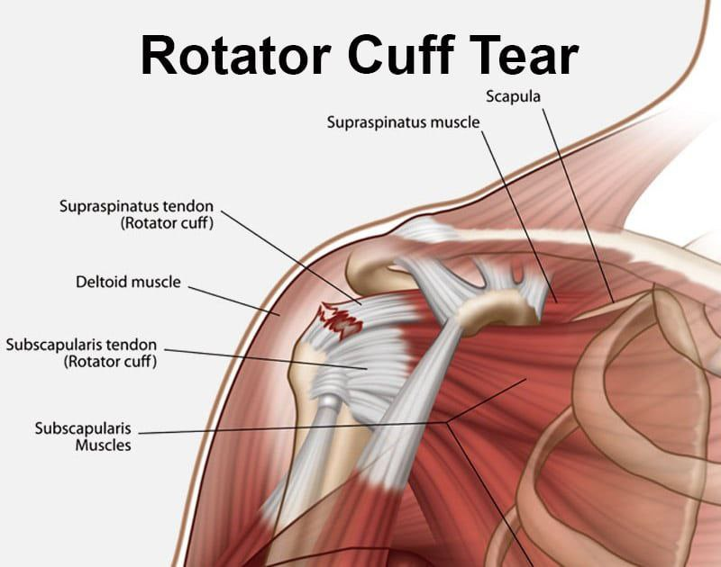
Травмы вращательной манжеты плеча
Травма вращательной манжеты плеча – это повреждение мышц и сухожилий, стабилизирующих плечевой сустав, которое приводит к частичному или полному разрыву, боли, слабости и ограничению движений в руке. Это состояние может возникнуть как внезапно в результате сильного воздействия, так и постепенно, со временем.

Slide 25
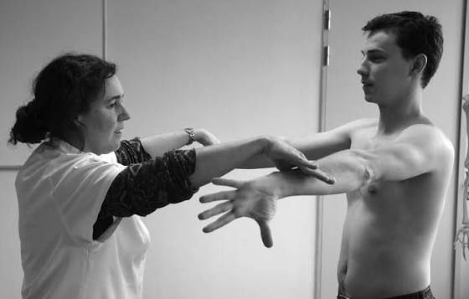
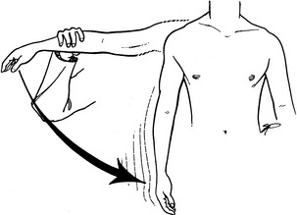
Тест Джоба также известный как тест «пустой банки», используется для оценки состояния вращательной манжеты плеча, особенно надостной мышцы
Положение пациента: Пациент сидит. Положение руки: Врач устанавливает руку пациента в положение 90 градусов отведения, 30 градусов горизонтального сгибания и внутренней ротации (большим пальцем вниз, как если бы рука держала банку, которую нужно опустошить).Врач надавливает сверху на плечо, пока пациент пытается удерживать руку в этом положении.
Положительный результат: Значительная мышечная слабость в пораженном плече по сравнению со здоровым.
Drop Arm тест позволяет оценить способность пациента контролируемо опускать руку под углом 90 градусов после её подъёма, и если рука быстро падает, это указывает на травму.
Врач пассивно поднимает руку пациента в сторону до угла 90 градусов. Пациента просят медленно и подконтрольно опустить руку. Положительный результат — если пациент не может контролировать движение и рука резко падает вниз («падает»), это может указывать на полный разрыв сухожилия надостной мышцы.

Slide 26
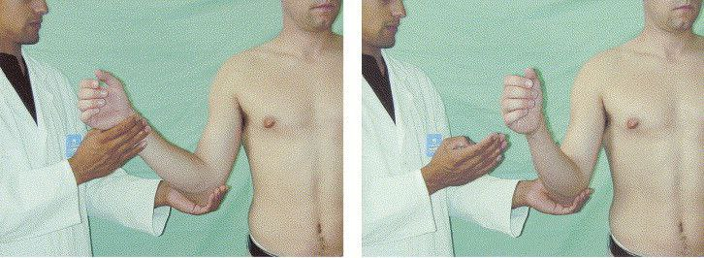
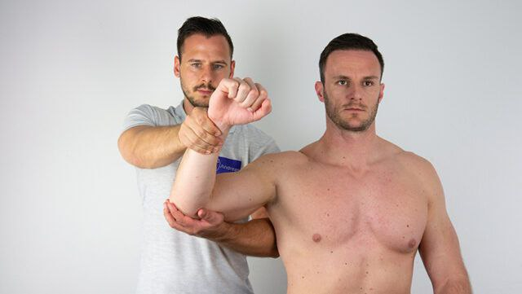
Тест отставания внешней ротации (Lag Sign)
Цель: Оценка функции подостной и малой круглой мышц Исходное положение: Пациент сидит. Плечо отведено на 20° в плоскости лопатки. Пассивное движение: Врач пассивно сгибает локоть до 90° и максимально вращает плечо кнаружи, затем возвращает на 5° (для исключения эластичной отдачи). Активное удержание: Врач фиксирует локоть и просит пациента удерживать достигнутое положение, отпуская захват за кисть.
Положительный тест: Пациент не может удержать положение, рука «пружинит» вперед (внутрь).
Тест Patte Выявление массивных повреждений задней порции вращательной манжеты плеча (подостной и малой круглой мышц).
Исходное положение: Пациент стоит. Рука пассивно поднята на 90° в плоскости лопатки. Локоть пассивно согнут под 90°. Действие: Пациенту предлагают выполнить активную наружную ротацию плеча, преодолевая сопротивление врача.
Оценка результата: Слабость или боль при сопротивлении указывают на повреждение подостной и/или малой круглой мышцы.

Slide 27
Munro et al. 2019 Оценка диагностической точности клинических тестов для выявления разрывов ротаторной манжеты плеча (РМП) по сравнению с МРТ или артроскопией (золотой стандарт).
1. Тест Jobe (Empty Can) – для надостной мышцы: Sn: ~63-89%, Sp: ~50-67%. Лучше выявляет частичные разрывы, но часто дает ложноположительные результаты.
2. Drop Arm Test: Sn: ~10-20%, Sp: ~90%. Низкая чувствительность, но высокоспецифичен для массивных разрывов.
3. External Rotation Lag Sign (ERLS): Sn: ~40%, Sp: ~95%. Высокая специфичность для полных разрывов, но пропускает легкие случаи.
4. Тест Patte (затрудненная наружная ротация): Sn: ~70%, Sp: ~80%. Хорош для комбинированных разрывов (надостной + подостной мышц).
Наиболее полезные тесты:
- ERLS и Drop Arm – высокая специфичность (подтверждают разрыв при положительном результате).
- Jobe и Patte – умеренная чувствительность (лучше для скрининга).
МРТ/УЗИ остаются ключевыми для подтверждения, особенно при неясной клинической картине.
Ложноположительные результаты часты при импинджмент-синдроме без разрыва

Slide 28
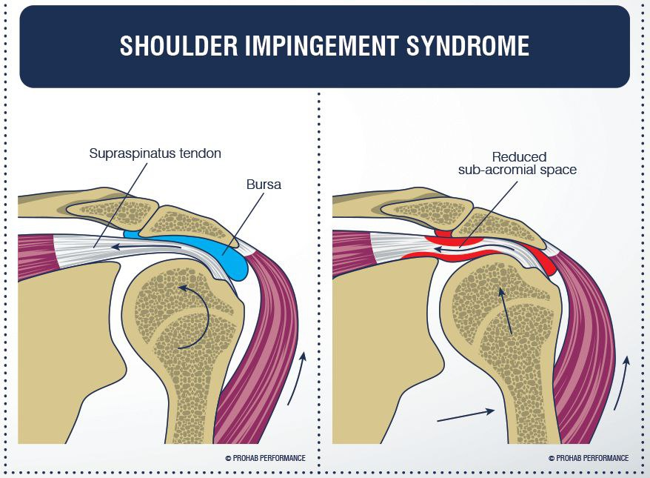
Импинджмент синдром плечевого сустава синдром
Импинджмент-синдром плечевого сустава — это состояние, при котором сухожилия вращательной манжеты плеча сдавливаются (ущемляются) в субакромиальном пространстве между акромионом (часть лопатки) и головкой плечевой кости, что вызывает боль, воспаление и ограничение движений. Синдром часто возникает из-за повторяющихся движений, например, при занятиях спортом или выполнении физической работы.

Slide 29
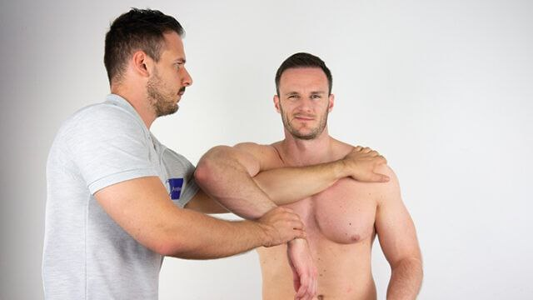
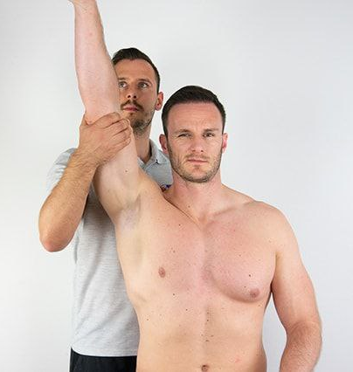
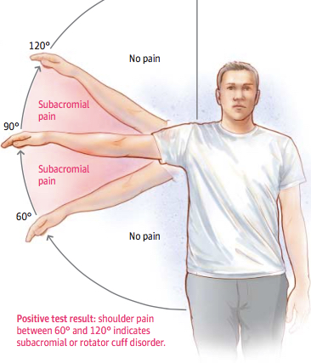
Тест Hawkins-Kennedy
Врач сгибает руку пациента в плечевом суставе до угла 90 градусов. Локоть сгибается под углом 90 градусов. Затем врач совершает вращательное движение руки вовнутрь. Если пациент испытывает боль, то тест положительный
Тест Neer
Врач одной рукой фиксирует лопатку пациента, чтобы предотвратить ее движение. Другой рукой пассивно поднимает опущенную руку пациента вперед, вверх и внутрь сгибая плечо. Перед выполнением теста рука должна быть во внутренней ротации, а локоть разогнут. Тест положителен, если выявляется боль.
Тест болезненной дуги
Пациента просим встать прямо, расслабить руки по бокам. Просим поднимать одну руку в сторону, совершая движение отведения. Рука при этом прямая и большой палец смотрит вверх. Уточняем у пациента в какой амплитуде он чувствует боль.
60-120 – проблемы вращательной манжеты и импиджмент
170-180 – патология акромиально-ключичного сустава, так как в этом диапазоне капсула под максимальным давлением

Slide 30
Seitz et al. 2022. Сравнение клинических тестов с динамическим УЗИ (оценка конфликта в движении).
Результаты:
  Тест Hawkins-Kennedy лучше всего коррелировал с УЗИ-признаками импинджмента (Sn 78%, Sp 62%).
  Painful Arc чаще ассоциировался с тендинопатией, чем с бурситом.
Barreto et al. 2020
Результаты:
  У 214 пациентов с болью в плече:
  Тест Neer показал Sn 68%, Sp 52%.
  Тест Hawkins-Kennedy – Sn 75%, Sp 49%.
  Важно:
  У пациентов с положительными тестами только у 58% подтвердился импинджмент на УЗИ.
Вывод:
Тесты полезны для первичного отбора, но требуют подтверждения УЗИ/МРТ.

Slide 31
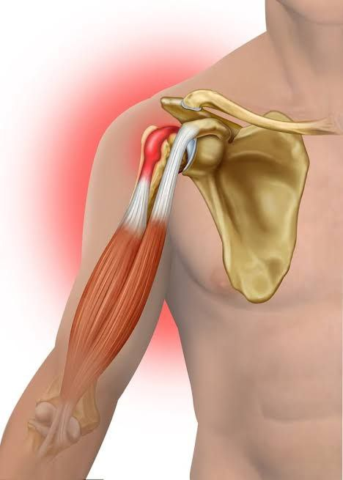
Тендинопатия длинной головки бицепса
Тендинопатия длинной головки бицепса — это воспалительное или дегенеративное заболевание, поражающее сухожилие длинной головки бицепса плеча. Это может привести к боли, снижению подвижности и, в тяжелых случаях, к частичному или полному разрыву сухожилия. Состояние часто возникает из-за чрезмерных нагрузок, травм или как следствие других патологий плечевого сустава, таких как повреждения ротаторной манжеты или импинджмент-синдром.

Slide 32
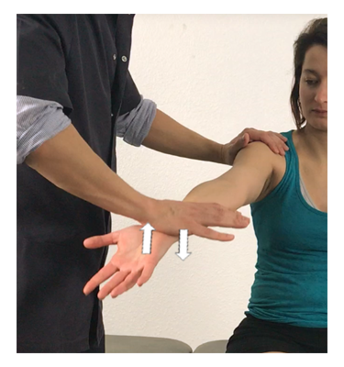
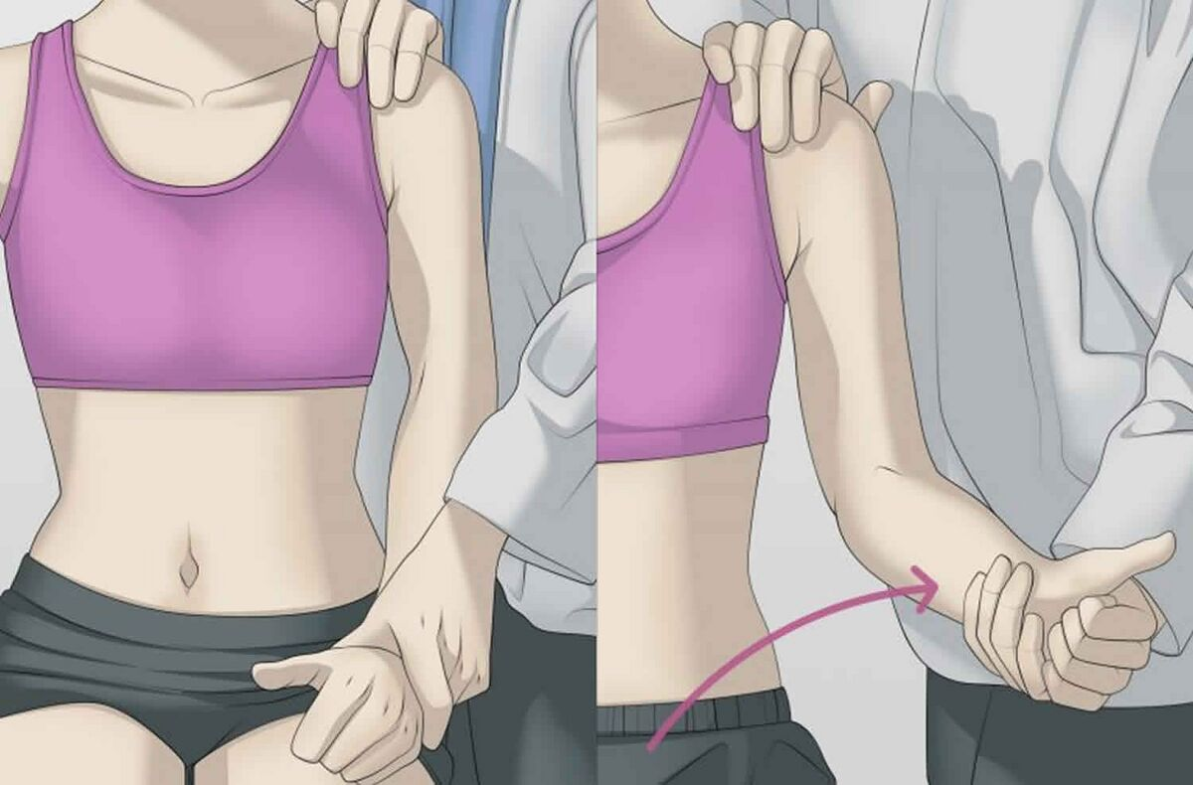
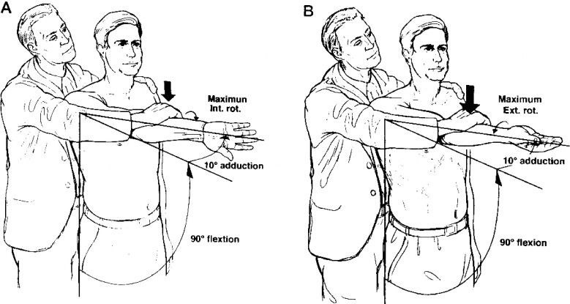
Speed тест
Пациент сидит или стоит, рука вытянута вперед ладонью, предплечье супинировано. Врач оказывает сопротивление, прося пацинета поднять руку вперед. Пациент сопротивляется и пытается удержать руку в этом положении. Если пациент испытывает боль или слабость во время движения, это указывает на патологию сухожилия длинной головки бицепса или повреждение верхней части суставной губы
Тест Йергасона
Пациент сидит или стоит, локоть согнут на 90 гр, предплечье находится в положении пронации (ладонью вниз). Врач оказывает сопротивление вращению предплечья и наружной ротации, одновременно обхватив предплечье пациента рукой. Специалист пальпирует межбугорковую борозду на наличие щелчка или подвывиха.
Тест положителен если возникает боль в области межбугорковой борозды.
Тест Обрайена
Пациент в положении стоя. Рука разогнута в локте на 90 гр. Пациент приводит руку на 10 гр от средней линии. Специалист встает за пациентом и оказывает воздействие на предплечье направленное книзу. Тест положительный в случае возникновения боли.

Slide 33
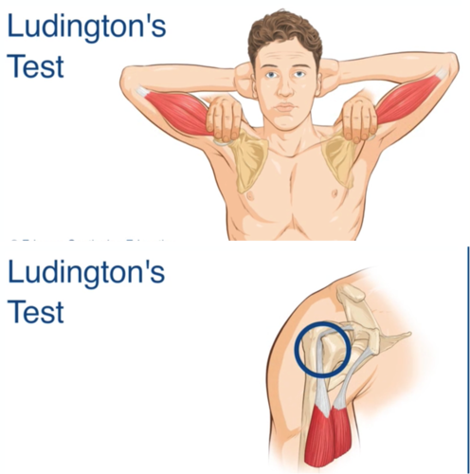
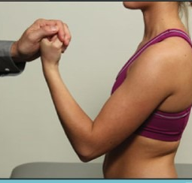
Тест Лундингтона
Исходное положение: Пациент сидит на стуле, спина прямая, кладет сцепленные в замок кисти на макушку, позволяя рукам расслабиться. Врач встает спиной к пациенту (лицом к его спине) и пальпирует сухожилие длинной головки бицепса на обеих руках.
Выполнение теста: пациента просят поочередно сокращать и расслаблять бицепсы. Врач сравнивает ощущения от сокращения мышцы на больной и здоровой руке.
Интерпретация результатов: Отрицательный тест: Сокращение сухожилия четко пальпируется с обеих сторон. Положительный тест: На больной стороне не ощущается сокращение сухожилия под пальцами, в то время как на здоровой стороне оно четко определяется. Заключение: Признак полного разрыва сухожилия длинной головки бицепса
Тест удара снизу
Пациент находится в положении сидя. Плечо в нейтральной позиции, а локоть согнут под 90 гр. Кисть сжата в кулак. Специалист просит пациента совершить движение по направлению к подбородку, одновременно оказывая сопротивление его руке. Тест положительный в случае возникновения боли в передней части плеча или ощущения щелчка.

Slide 34
Churgay 2021 Сравнение тестов Speed’s и Yergason’s с УЗИ у 120 пациентов.
Результаты:
  Speed’s: Sn 65%, Sp 82% (лучше выявляет тендинит).
  Yergason’s: Sn 58%, Sp 88% (лучше для подвывихов/разрывов).
  Тест O’Brien (модифицированный для бицепса): Sn 70%, Sp 75%.
Рекомендации:
УЗИ – золотой стандарт для подтверждения, особенно при неясной клинике.
Hsu et al. 2019 Сравнение тестов с артроскопией у 98 пациентов.
Ключевые данные:
  Тест Ludington’s (рука на голове): Sn 45%, Sp 92% (высокая специфичность для разрывов).
  Тест Uppercut (удар снизу): Sn 75%, Sp 80% (лучше для частичных разрывов).
Вывод:
Для полных разрывов комбинация Ludington’s + пальпация наиболее надежна.

Slide 35
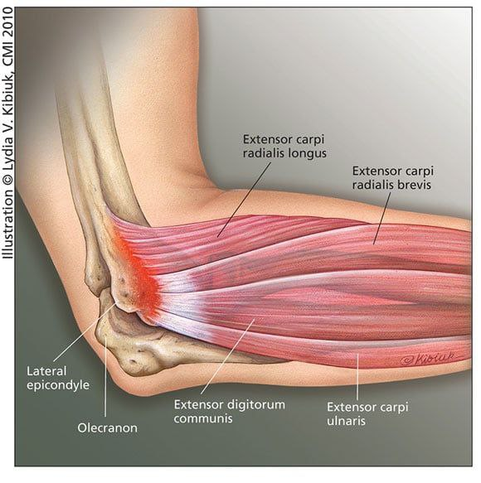
Латеральный эпикондилит
Латеральный эпикондилит — это воспаление сухожилий, прикрепляющихся к наружному надмыщелку плечевой кости, которое приводит к боли в области локтя. Также известен как «локоть теннисиста», поскольку возникает из-за повторяющихся движений запястья и руки, характерных для игры в теннис, но может развиваться и у других людей, чья профессиональная деятельность связана с подобными нагрузками (например, у монтажников, швей, музыкантов).

Slide 36
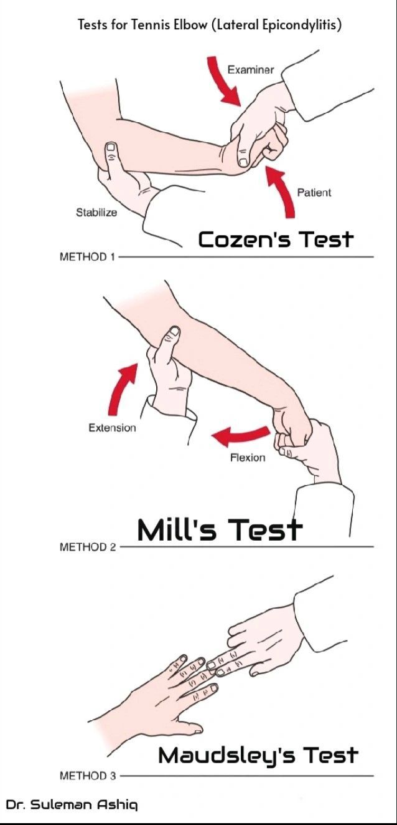
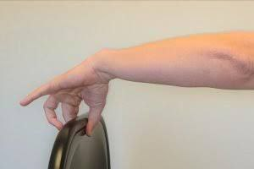
Тест Maudsley
Рука пациента полностью выпрямлена а ладонь обращена книзу. Пациента просят активно разогнуть средний палец в запястье. Специалист оказывает воздействие на палец, тем самым создавая сопротивление. Положительный результат: в случае выявления боли в латеральном надмыщелке плечевой кости
Тест подъема стула
Специалист просит пациента одной рукой поднять стул за спинку. Запястье при этом согнуто, а локоть выпрямлен.
Тест Cozen
Положение пациента с выпрямленным локтем и пронированным предплечьем. Рука сжата в кулак. Специалист фиксирует локоть и прикладывает силы к тыльно стороне кисти пациента. Пациента просим разогнуть запястье.
Тест Mill
Предплечье пронируется, запястье полностью сгибается. Локоть выпрямляется. Воспроизведение боли в области латерального мыщелка указывает на положительный результат.

Slide 37
Waugh et al. 2021.
Сравнение тестов с УЗИ у 150 пациентов.
Ключевые данные:
  Тест Maudsley’s (сопротивление разгибанию III пальца):
    Sn 78%, Sp 88% (лучше выявляет ранние стадии).
  Тест Chair Lift (подъем стула с пронацией):
    Sn 82%, Sp 75% для частичных разрывов сухожилия.
УЗИ подтвердило, что боль при Cozen’s тесте коррелирует с неоваскуляризацией сухожилия (Power Doppler).
Hoogvliet et al. 2024
  Золотой стандарт: Комбинация Cozen’s + Mill’s + Maudsley’s (Sn 95%, Sp 80%).
  УЗИ/МРТ нужны только при атипичных симптомах или планировании операции.

Slide 38
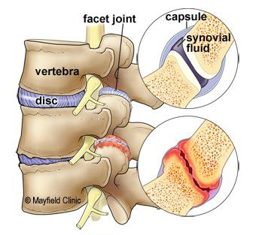
Фасеточный синдром
Фасеточный синдром — это болевой синдром, вызванный дегенеративными изменениями в фасеточных (дугоотростчатых) суставах позвоночника. Он характеризуется болью в спине или шее, которая может усиливаться при разгибании, а также скованностью и ограничением подвижности. Чаще всего возникает у пожилых людей и связан с износом хрящевой ткани, но также может быть следствием травм, чрезмерных нагрузок, нарушений осанки и других факторов.

Slide 39
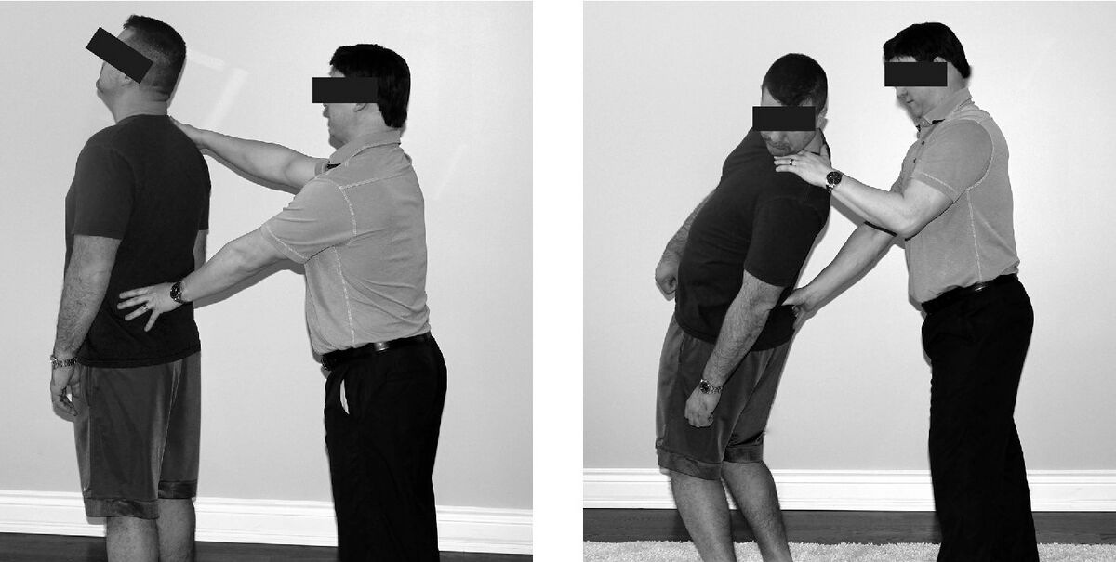
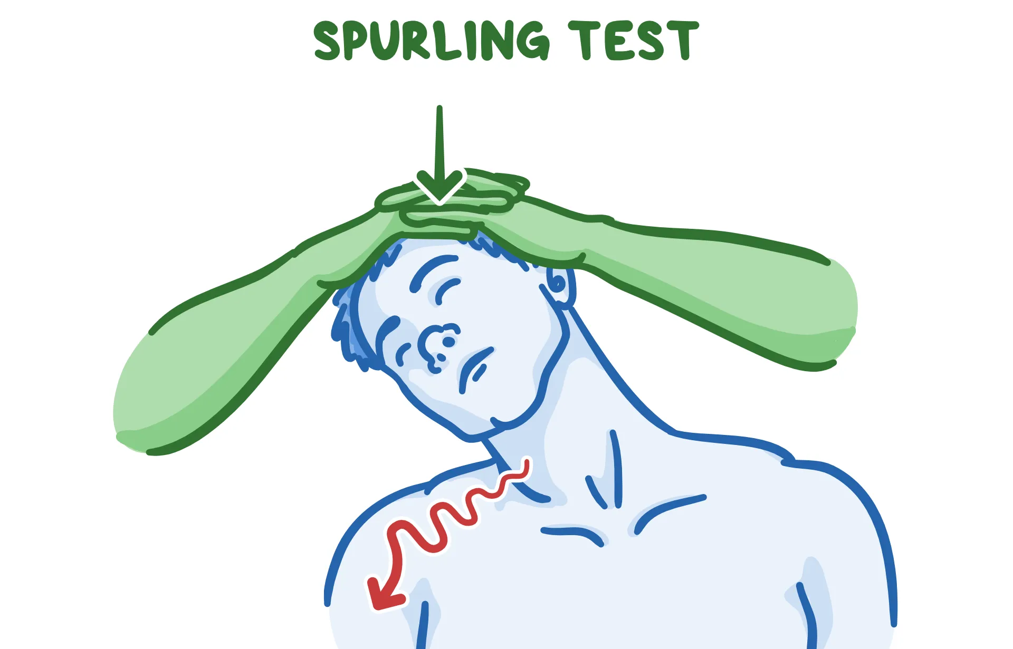
Тест Kemp
Пациент стоит перед терапевтом. Одной рукой терапевт фиксирует подвздошную кость с той стороны, с которой проводится тестирование. Другая рука захватывает противоположное плечо пациента и уводит его в экстензию, ипсилатеральную латерофлексию и ипсилатеральную ротацию (3D-движение). Данное положение удерживайся в течение трех секунд. Тест считается положительным, если у пациента возникает боль в пояснице или нижней конечности (боль должна возникать на исследуемой стороне).
Тест Spurling’s
Включает экстензию шейного отдела, латерофлексию и аксиальную компрессию. При наличии радикулопатии провоцирует появление/усиление симптоматики в руке.
Wainer et al: тест Спурлинга, ULTT1, тест дистракции, тест ротации = 90% радикулопатия

Slide 40
Schneider et al. 2020
Тест Kemp’s (ротационно-разгибательная провокация):
  Sn 60–70%, Sp 50–60% (низкая специфичность).
Пальпация фасеточных суставов:
  Sn 45%, Sp 75% (лучше для шейного отдела).
Тест Spurling’s (шейный отдел):
  Если отрицательный → корешковый синдром маловероятен (Sp 85%).
  Вывод:
  Изолированные тесты ненадежны, нужна комбинация с блокадами
Perolat et al. 2021200 пациентов с хронической болью → МРТ + провокационные тесты.
Результаты:
КТ-признаки артроза ≠ клиническая боль (у 60% пациентов с артрозом нет симптомов).
Тест Extension-Rotation (поясничный отдел):
Лучше коррелирует с болью (Sn 65%, Sp 70%).
Вывод:
Визуализация полезна, но не заменяет диагностические блокады

Slide 41
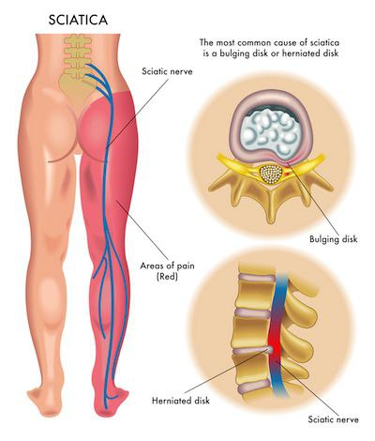
Радикулопатия поясничного отдела
Поясничная радикулопатия — это состояние, при котором раздражаются или сдавливаются нервные корешки в поясничном отделе позвоночника. Оно проявляется болью (часто простреливающей, иррадиирующей в ногу) и может сопровождаться онемением, покалыванием, слабостью мышц и нарушением чувствительности в ноге или спине. Это происходит из-за таких причин, как грыжа межпозвонкового диска, остеохондроз или спинальный стеноз.

Slide 42
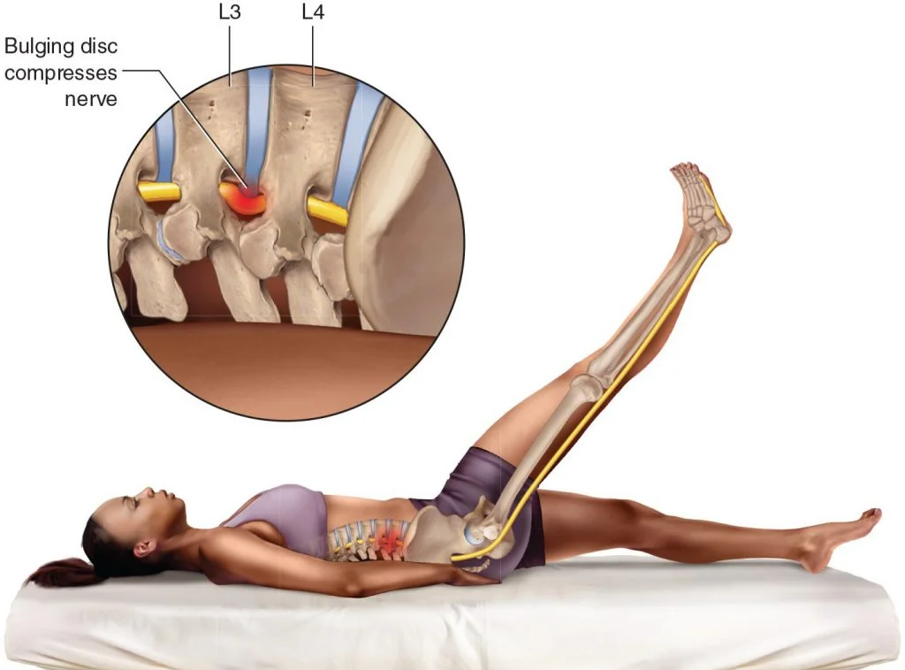
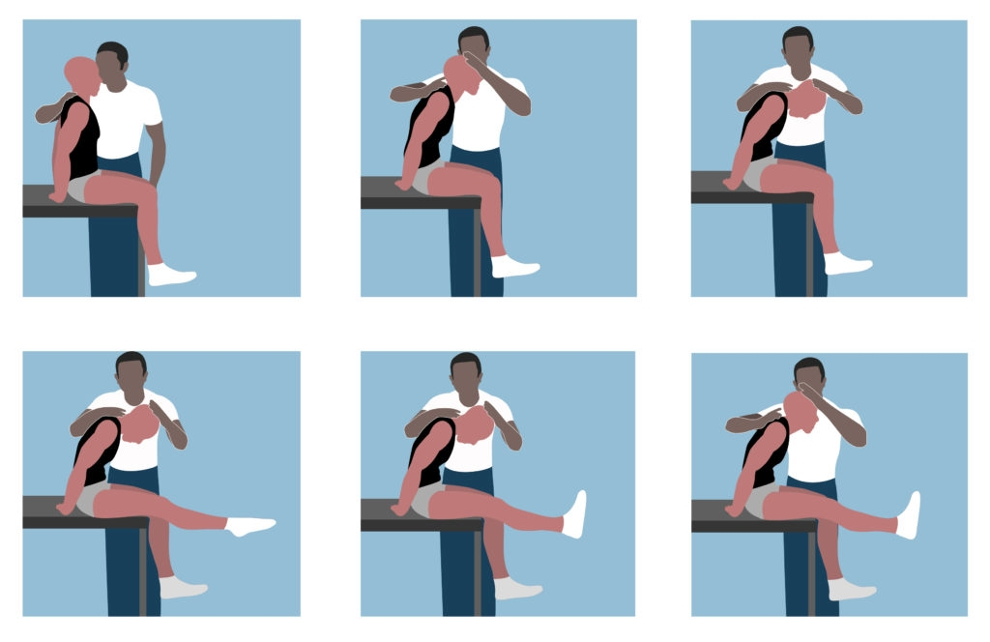
Тест Ласега
Пациент лежит на спине с выпрямленными ногами. Специалист плавно поднимает выпрямленную ногу пациента, удеживая ее в колене. Фиксируется угол при котором возникает боль. Если она исчезает при сгибании колена, то симптомы вызваны раздражением нервного корешка.
Тест Slump
Пациент сидит, свесив ноги с кушетки и заложив руки за спину. Пациент сгибается в грудном отделе и пояснице. Если не возникло боли, то пациент сгибает шею, пытаясь дотянуться подбородком до грудной клетки. Затем пациент разгибает одну ногу в коленном суставе насколько это возможно. Если разгибание колена вызывает симптомы, то попросите пациента разогнуть шею до нейтрального положения, сохраняя колено в разогнутом состоянии. Если боль исчезает, то тест считается положительным

Slide 43
Cook et al. (2020)
Результаты:
Тест Ласега (SLR - Straight Leg Raise):
  Для L5/S1 корешков: Sn 91%, Sp 26%
  Ложноположительные результаты при мышечных спазмах
Перекрестный тест Ласега (XSLR):
  Sp 88% (высокая специфичность для грыжи диска)
Тест на силу мышц:
  Снижение силы разгибателя большого пальца (L5) → Sn 65%, Sp 90%
Вывод:
SLR - лучший скрининговый тест, но требует подтверждения визуализацией.
Lin et al. (2022) "Slump test vs SLR in lumbar radiculopathy"
Сравнение двух тестов у 300 пациентов с МРТ-подтвержденной компрессией
Результаты:
Тест Slump (в положении сидя):
  Общая точность 82% vs 76% у SLR
  Лучше выявляет верхнепоясничные радикулопатии (L2-L4)
Комбинация SLR + Slump:
  Sn 94%, Sp 68%

Slide 44
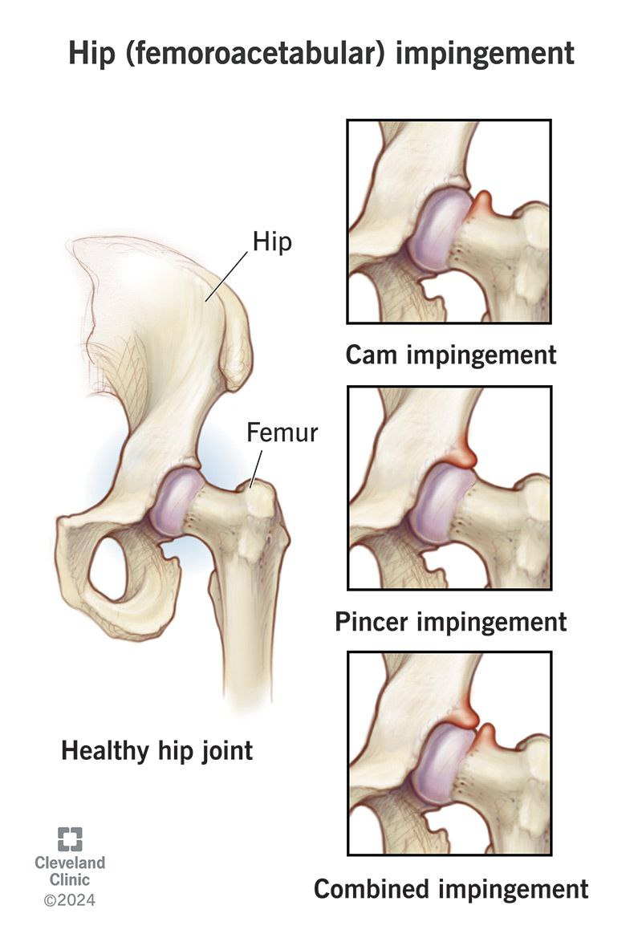
Феморо-ацетабулярный импиджмент
Фемороацетабулярный синдром — это патология тазобедренного сустава, при которой происходит аномальный контакт между головкой/шейкой бедренной кости и краем вертлужной впадины. Это приводит к травме суставного хряща и суставной губы, вызывая боль, скованность, ограничение движений и, со временем, развитие артроза.

Slide 45
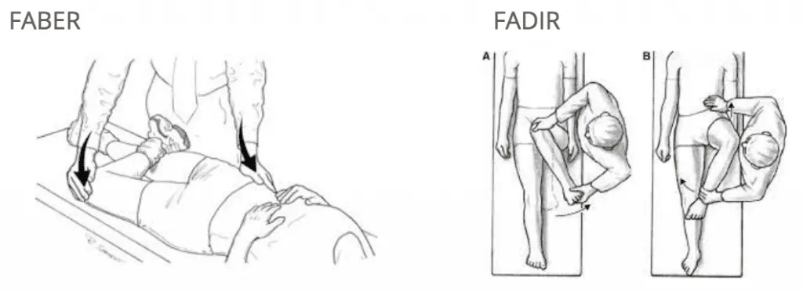
FADDIR тест
Пациент лежит на спине, нога пассивно сгибается до 90 г в тазобедренном суставе. Затем совершается движение приведения к средней линии примерно на 10 гр. После этого совершается внутреннее вращение. Положительный в случает усиления или возникновения испытываемых пациентом симптомов.
FABER тест
Пациент находится в положении лежа на спине. Ногу сгибают в бедре и отводят так, чтобы она опиралась латеральной стороной лодыжки на контрлатеральное бедро чуть выше или близко к колену. Производят стабилизацию рукой противоположной стороны таза у передней верхней подвздошной ости. Другой рукой специалист аккуратно нажимает на ипсилатеральное колено, одновременно выполняя внешнее вращение и отведение, пока не достигнет конечной точки движения. В конце двигательного диапазона можно использовать несколько небольших амплитудных колебаний, чтобы спровоцировать боль.

Slide 46
Reiman et al. "Diagnostic accuracy of clinical tests for FAI" (Br J Sports Med, 2015)
Метаанализ 11 исследований
Результаты:
Тест FADIR (Flexion-Adduction-Internal Rotation):
  Sn 96-98%, Sp 10-25% (отличный скрининговый тест)
  Ложноположительные результаты при лабральных повреждениях
Тест FABER (Flexion-Abduction-External Rotation):
  Sp 85%, но Sn только 50% (лучше для исключения патологии)
Вывод:
FADIR — лучший тест для первичной диагностики, но требует подтверждения визуализацией.
Agricola et al. "CT/MRI correlation with clinical tests in FAI" (Osteoarthritis Cartilage, 2021)
Ключевые данные:
Положительный FADIR + боль при скрещивании ног:
  92% вероятность CAM-деформации на КТ
Тест Log Roll (пассивная ротация бедра):
Sp 90% для внутрисуставной патологии

Slide 47
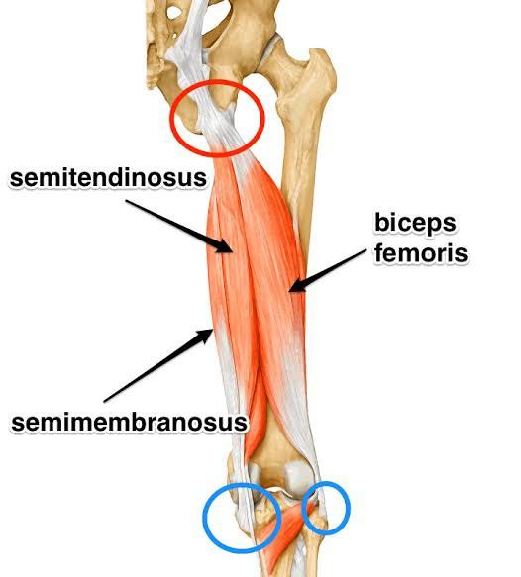
Тендопатия проксимального сухожилия хамстрингов
Проксимальная тендинопатия хамстрингов — это заболевание сухожилий мышц задней поверхности бедра (хамстрингов) в месте их крепления к седалищному бугру, характеризующееся дегенеративными изменениями из-за перегрузок или микротравм, а не только воспалением. Это состояние приводит к боли в ягодичной области и по ходу бедра, усиливающейся при нагрузке, и часто встречается у спортсменов, особенно занимающихся бегом или выполняющих резкие движения.

Slide 48
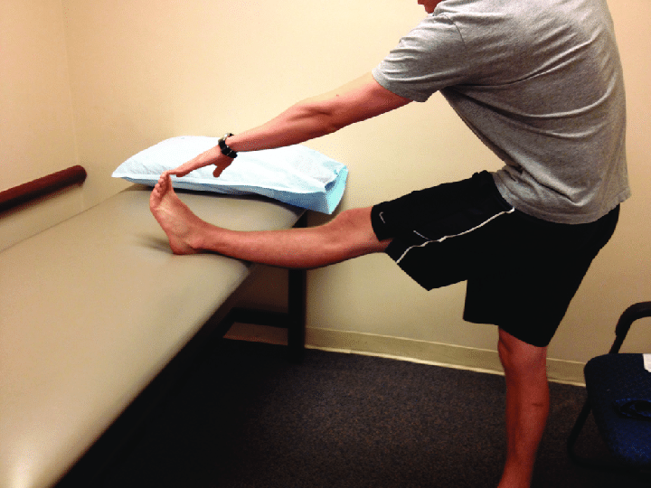
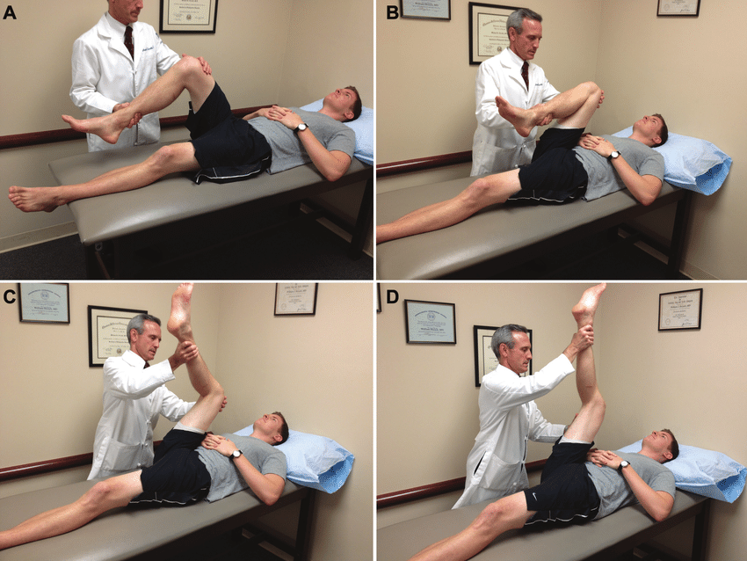
Тест Пуранен-Орава
Пациента просят активно растянуть мышцы задней поверхности бедра, при этом бедро полностью сгибается, колено разгибается, а стопа опирается на кушетку. Тест оценивается положительно при провокации привычных симптомов.
Тест растяжки согнутого колена
Пациент лежит в положении на спине. Специалист максимально сгибает бедро и колено пациента, а затем медленно разгибает последнее. Тест положительный при воспроизведении боли в месте прикрепления сухожилия.

Slide 49
Большинство пациентов сообщают о возрастающей боли различной интенсивности при пальпации места крепления сухожилия.
Наиболее информативен тест растяжения или подобный тест Пуранен-Оравы (чувствительность 0.76, специфичность 0.82) и тест растяжения с согнутым коленом (чувствительность 0.84, специфичность 0.87).

Slide 50
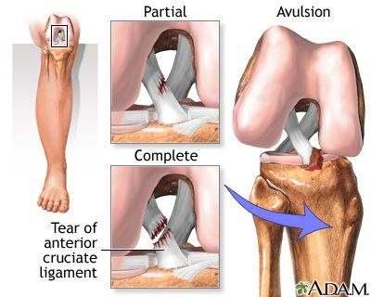
Передняя крестообразная связка
Травма передней крестообразной связки (ПКС) — это повреждение одной из главных стабилизирующих связок коленного сустава, соединяющей бедренную и большеберцовую кости. Она включает в себя растяжение, частичный или полный разрыв, что может произойти при резких движениях, смене направления или приземлении во время занятий спортом.

Slide 51
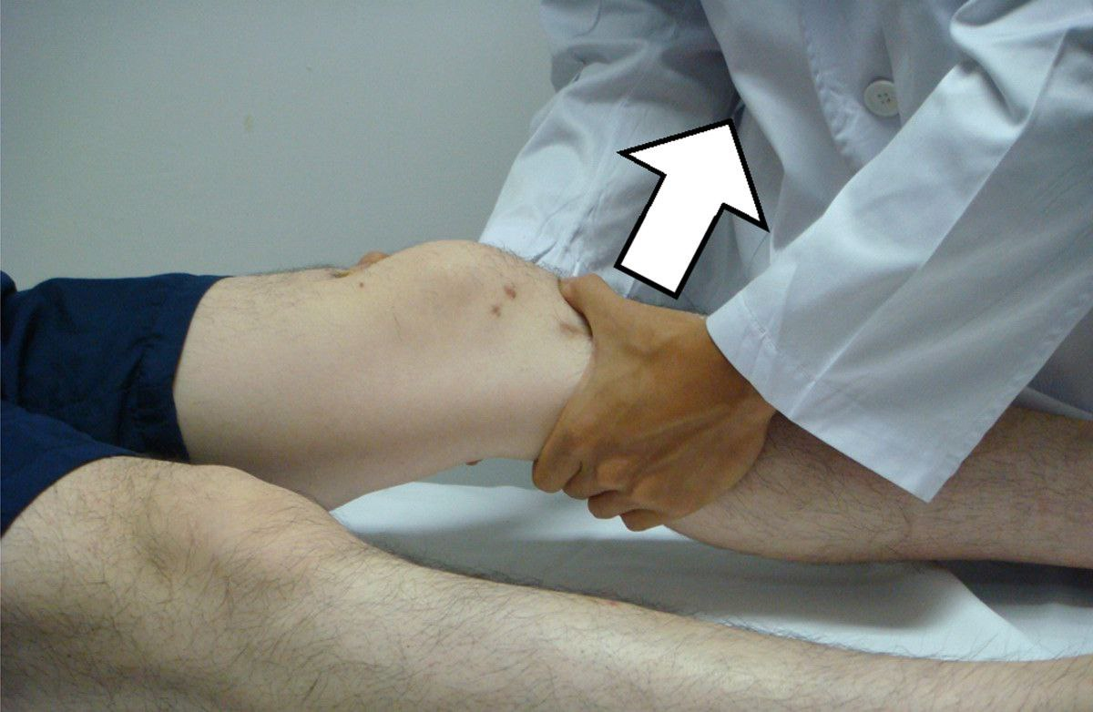
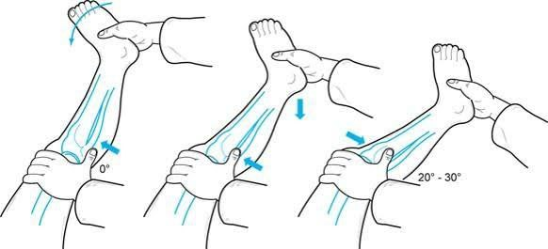
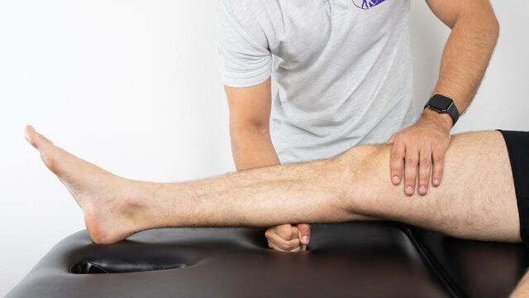
Тест Лахмана
Пациент лежит на спине, его колено согнуто под углом 20—30 градусов. Стопа при этом находится в расслабленном положении. Одна рука специалиста фиксирует бедро пациента, вторая плавно тянет голень вперед. Врач оценивает степень смещения голени. Если голень смещается слишком свободно с ощущением нестабильности, то тес тположителен.
Тест pivot-shift
Пациент в положении лежа на спине. Специалист одной рукой прижимает головку малоберцовой кости, а второй держит за лодыжку. Выполняется осевая компрессия и внутренняя ротация голени, а также вальгусное напряжение на колено. При поврежденной ПКС Затем колено медленно сгибают. При положительном результате при угле около 30 гр сгибания возникает резкое движения в суставе по типу динамического вывиха
Тест Lelli (рычага)
Пациент лежит на спине с разогнутыми ногами. Кулак специалиста располагется под проксимальной третью голени на пораженной стороне. Затем второй рукой оказывается сила на дистальную терть бедра на одноименной стороне по направлению к кушетке. Производится сравнение между сторонами.

Slide 52
Диагностика изолированной травмы ПКС
Метаанализ Sokal et al, 2022
Тест Лахмана
  Чувств. 81%, Специф. 85%
  Минус: Точность ↓ при полных (68%) и застарелых (70%) разрывах.
Pivot-Shift Test
  Чувств. 55%, Специф. 94%
  Плюс: Идеален для подтверждения диагноза.
Тест рычага (Lelli)
  Чувств. 83%, Специф. 91%
  Плюс: Лучший баланс точности.
Практические выводы
Комбинируйте для точности
  Связка «Тест рычага + Лахман» — оптимальна для первичной диагностики.
Подтверждайте Pivot-Shift'ом
  Pivot-Shift — финальный шаг для подтверждения нестабильности.
Учитывайте ограничения
  Результаты Лахмана требуют осторожной интерпретации в сложных случаях

Slide 53
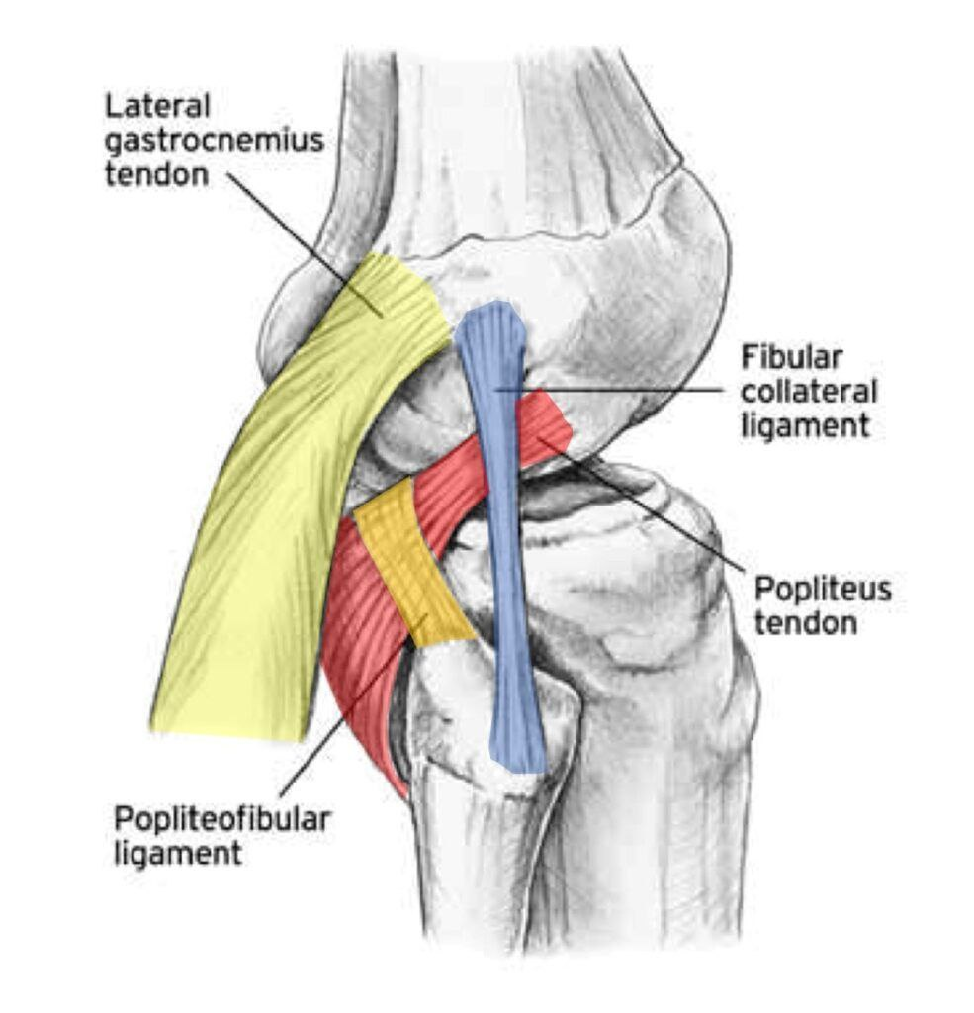
Повреждение связок задне-латерального угла колена
Травма задне-латерального угла (ЗЛУ) колена — это повреждение ключевого стабилизирующего комплекса задне-наружного отдела сустава, включающего подколенное сухожилие, латеральную коллатеральную, подколенно-малоберцовую связки и капсулу. Механизм травмы обычно связан с воздействием чрезмерных ротационных сил, переразгибанием или прямым ударом, приводящим к наружной ротации и смещению большеберцовой кости. Данное повреждение вызывает выраженную ротационную и варусную нестабильность колена, проявляющуюся чувством «подламывания». Критически важно, что недиагностированная травма ЗЛУ часто сочетается с разрывами крестообразных связок и является частой причиной неудач после их реконструкции

Slide 54
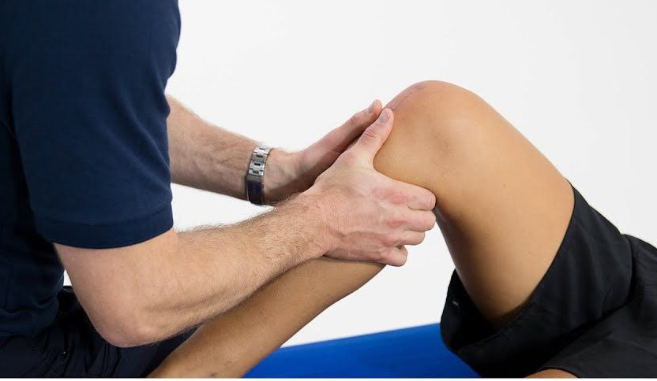
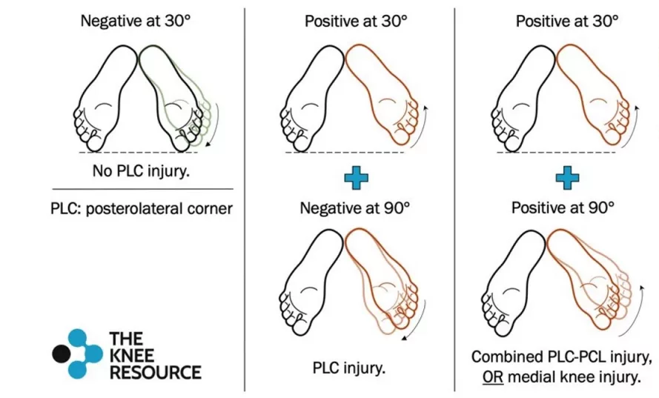
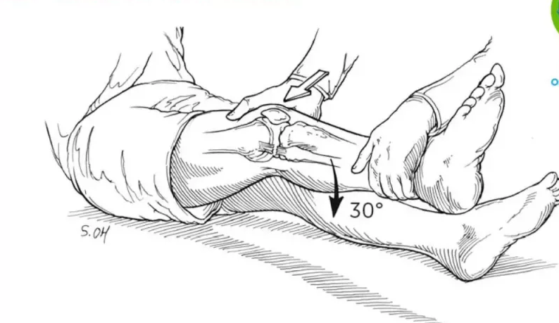
Обратный выдвижной ящик
Пациент находится в положении лежа на спине с коленом согнутым под 30 гр. Фиксируем данное положение расположив свое колено под коленом пациента. Одна рука специалиста размещается на боковой поверхности бедра, вторую на внутренней поверхности голени, как при обычном тесте Лахмана. Нужно убедиться что обе руки находятся близко к суставной линии для облегчения движения смещения. Специалист прикладывает усилие к голени направленное кзади и оценивает ощущение конечной точки и степень смещения. Положительный тест, если ощущение конечной точки мягкое или отсутствует.
Тест циферблата
Пациент лежит на животе. Специалист сгибает голени пациента под 30 гр и размещает свои руки на стопах пациента. Затем совершается максимальная наружная ротация голени на обеих сторонах и производится оценка. Тот же маневр совершаем на угле 90 гр. Тест положителен при увеличении угла вращения в сравнении со второй стороной.
Тест на варусную нагрузку
Пациент лежит на спине, слегка согнув колено. Специалист стабилизирует бедро, одновременно прикладывая давление на внутреннюю поверхность коленного сустава. Оценивается степень нестабильности и воспроизведение болевых ощущений.

Slide 55
LaPrade et al. (2016) Am J Sports Med
Методы: 87 пациентов с артроскопически подтвержденным повреждением ЗЛУ
Результаты:
Тест обратного выдвижного ящика (Reverse Lachman):
  Чувствительность 94%
  Специфичность 88%
  Техника: оценка заднего смещения большеберцовой кости при 30° сгибания
Тест внешней ротации (Dial Test):
  При 30° сгибания → повреждение подколенной мышцы
  При 90° сгибания → повреждение ЗЛК
  Разница >10° между конечностями → специфичность 92%
Тест варусной нагрузки (Varus Stress Test):
  Чувствительность 78%
  Специфичность 85%
Функциональная оценка
Moatshe et al. (2022) Orthop J Sports Med
Функциональные тесты:
Тест " бокового шага" (Side-step Test):
  Нестабильность при боковом движении → чувствительность 90%
Тест прыжка с поворотом (Pivot Jump Test):
  Боль/нестабильность при приземлении → специфичность 88%

Slide 56

Тединопатия собственной связки надколенника
Тендинопатия связки надколенника — это дегенеративное заболевание сухожилия, соединяющего надколенник с большеберцовой костью, которое часто возникает из-за перегрузок и микротравм. Патология известна как колено прыгуна и характерна для спортсменов, занимающихся видами спорта с частыми прыжками

Slide 57



Тест пальпации связки
Пациент располагается на кушетке с разогнутыми коленями. Специалист аккуратно пальпирует собственную связку, фокусируясь на области ниже надколенника. Отмечается точка максимальной болезненности. Экзаменатор прилагает давление на точку. Затем колено пациента сгибается на угол примерно 90 гр. Если боль становится более интенсивной, то симптом положительный.
Тест разгибания коленного сустава
Пациент сидит на краю кушетки, удерживая равновесие с помощью рук, которыми он держится за ее края. Специалист просит пациента из положения полного разгибания колена, согнуть его на угол 20 гр. Рука тестирующего или полотенце могут быть размещены под бедром для большего комфорта. Пациенту дается команда разгибать ногу. Специалист при этом оказывает сопротивление на уровне голени.
Тест приседания на одной ноге
Пациент стоит на одной ноге, в то время как другая нога поднята перед корпусом так, что бедро согнуто примерно до 45°, а колено опорной ноги согнуто примерно до 90°.
Руки вытянуты прямо перед собой, кисти сцеплены вместе.
Из этого положения клиент приседает до достижения примерно 60° сгибания в колене, затем возвращается в исходное положение.

Slide 58
Malliaras et al. "Diagnostic accuracy of clinical tests for patellar tendinopathy" (Br J Sports Med, 2015)
Методы: Систематический обзор 8 исследований (n=650 пациентов)
Результаты:
Пальпация связки надколенника:
  Sn 80-85%, Sp 70-75%
Тест сопротивления разгибанию колена (Resisted knee extension):
  Sn 78%, Sp 82%
Тест приседания на одной ноге (Single-leg squat test):
  Sn 85%, Sp 60%
Вывод:
Комбинация пальпации + теста сопротивления дает точность >85%.
Rio et al. (2018) "Ultrasound and clinical correlation in patellar tendinopathy" (J Orthop Sports Phys Ther, 2018)
Ключевые данные:
Утолщение сухожилия >7 мм на УЗИ:
  Коррелирует с положительным тестом сопротивления в 92% случаев
Неоваскуляризация (Power Doppler):
Связана с болью при пальпации (p<0.01)

Slide 59

Синдром илиотибиального тракта
Синдром илиотибиального тракта (СИТТ) — это воспаление и боль, возникающие в области наружной стороны колена из-за чрезмерного трения илиотибиального тракта (жесткой связки от бедра до голени) об кость. Чаще всего возникает у бегунов, велосипедистов и других спортсменов, но также может быть вызван другими факторами, такими как слабая мускулатура или неправильная техника бега.

Slide 60


Тест Noble
Пациент лежит на спине. Специалист берет голень на уровне чуть выше лодыжек и медленно сгибает и разгибает ногу в диапазоне от 0 до 90 гр. Большой палец другой руки оказывает компрессионное давление на латеральный мыщелок бедренной кости. Пальпируемые крепитация, боль, щелчки на угле сгибания 30 гр свидетельствуют о наличии синдрома илитибиального тракта.
Тест Ober
Пациент находится в положении лежа на боку пораженной стороной вверх. Верхняя нога прямая, нижняя нога согнута в колене и бедре. Терапевт становится позади пациента и сгибает верхнюю ногу в коленном суставе под прямым углом (классический вариант). Затем терапевт немного разгибает и отводит бедро, фиксируя в конечной точке таз/большой вертел бедренной кости. Медленно опуская ногу к столу (приведение бедра) можно оценить состояние напрягателя широкой фасции бедра и илиотибиального тракта. Тест считается положительным, если нога остается в положении отведения (выше горизонтальной линии) и пациент ощущает боль по боковой поверхности бедра/колена

Slide 61
Friede et al. 2020
Результаты:
Тест Noble (боль при сгибании 30° с давлением на латеральный надмыщелок): Sn 88%, Sp 75%
Тест Ober (оценка натяжения ИТ-тракта в боковом положении): Sp 90%, но Sn 50% (лучше для исключения)
Пальпация латерального надмыщелка бедра: Sn 85%, Sp 60%
Вывод:
Комбинация Noble + пальпация дает точность >85%.
Gunter et al. 2021
120 бегунов с клиническим диагнозом → МРТ + УЗИ
Результаты:
МРТ-признаки:
  Утолщение ИТ-тракта (>3 мм) в зоне над латеральным надмыщелком (Sn 92%)
  Отек окружающих мягких тканей (T2-hyperintensity)
УЗИ-признаки:
  Нечеткость границ ИТ-тракта (Sp 85%)
  Гиперваскуляризация

Slide 62

Тендинопатия ахиллова сухожилия
Тендинопатия ахиллова сухожилия — это воспалительное или дегенеративное заболевание самого крупного сухожилия в организме, которое соединяет мышцы голени с пяткой. Это состояние вызывает боль, отек и ограничение подвижности при нагрузке на стопу. Заболевание возникает из-за чрезмерных нагрузок, микротравм и может переходить из острой стадии в хроническую.

Slide 63


Тест болезненной дуги
Пациент лежит на животе, его стопы свисают с края кушетки. Специалист проводит мягкую пальпацию средней части ахиллова сухожилия, оцениваются утолщения, отек, узелковая деформация на расстоянии 2-6 см вверх от пяточной кости. Пациента просим совершить движения подошвенного и тыльного сгибания. При этом пальцы специалиста находятся на том же самом месте сухожилия. Тест положительный в случае если отек или узелок смещаются вместе с движением в голеностопном суставе. Если узелок не смещается, то скорее всего диагнозом будет перитендинит.
Royal London Hospital тест
Пациент лежит на кушетке а нога находится в положении легкого подошвенного сгибания. Специалист пальпирует болезненную точку на сухожилии пациента. Без движения пальцев специалист совершает пассивное тыльное сгибания стопы пациента, что заставляет сухожилие удлиняться. Затем специалист пальпирует эту область сухожилия и спрашивает изменились ли ощущения пациента. Тест считается положительным, когда боль снижается или отсутствует в положении максимального подошвенного сгибания.

Slide 64
Silbernagel et al.
Результаты:
Пальпация сухожилия: Sn 92%, Sp 75%
Тест Arc Sign (боль при сжатии сухожилия в средней части): Sn 88%, Sp 80%
Тест Royal London Hospital (боль при пальпации + пассивное тыльное сгибание): Sn 85%, Sp 78%
Вывод:
Комбинация пальпации + Arc Sign дает точность >90%.
Docking et al
150 пациентов с ТАС → УЗИ + МРТ
Результаты:
УЗИ-признаки:
  Утолщение сухожилия (>6 мм) → 94% корреляция c клиникой
  Гипоэхогенные зоны → 88% совпадение с болью при нагрузке
МРТ-признаки:
  T2-hyperintensity → корреляция с тяжестью симптомов
  Паратендинозный отек → связь с отеком при пальпации
  Клинико-визуализационная корреляция:
Положительный Arc Sign → 90% совпадение с УЗИ-изменениями
Неоваскуляризация → корреляция с болью в покое

Slide 65

Хроническая нестабильность голеностопного сустава
Хроническая нестабильность голеностопного сустава (ХНГС) — это состояние, при котором сустав теряет стабильность из-за частых растяжений связок, что приводит к повторным травмам, подвывихам и ощущению, что нога «подворачивается». Оно развивается после травм, когда связки повреждаются и не восстанавливают свою прочность, и характеризуется болью, отечностью и неустойчивостью при ходьбе

Slide 66


Тест переднего выдвижного ящика
Пациент находится в положении лежа на спине с небольшим сгибанием колена (под него можно положить пенный ролл), голеностопный сустав согнут под 20 градусов, пятка опирается о ладонь терапевта (тем самым стабилизируется пяточная кость). Затем экзаменатор другой рукой фиксирует голень пациента и тянет пятку кпереди, оценивая величину передней трансляции стопы (она увеличивается при повреждении передней таранно-малоберцовой связки) и свои ощущения конечной точки движения (вместо твердой она становится мягкой).
Тест наклона таранной кости
Пациент сидит, не опираясь на стопу. Стопа расположена в 10-20 градусах подошвенного сгибания. Дистальная часть голени фиксируется одной рукой проксимальнее голеностопного сустава, а другая рука ротирует стопу кнутри, т.е. осуществляет ее инверсию. При этом необходимо пальпировать боковую поверхность таранной кости, чтобы определить, происходит ли ее наклон. Тест проводится с двух сторон.
Тест Клейгера (тест с наружным вращением)
Выполняется в положении сидя, нога пациента согнута в колене под углом 90 градусов и свисает. Стабилизируйте ногу одной рукой. Используйте вторую руку, чтобы привести лодыжку в нейтральное положение. Затем поверните стопу и лодыжку в сторону, сохраняя при этом ногу стабильной. На положительный результат теста указывает боль

Slide 67
Тест переднего выдвижного ящика (Anterior Drawer Test):
  Sn 75%, Sp 85%
  Корреляция с разрывом передней таранно-малоберцовой связки (ПТМС) на МРТ (kappa=0.72)
Тест наклона таранной кости (Talar Tilt Test):
  Sp 92%, но Sn 50% (лучше для исключения)
Тест наружной ротации (Kleiger’s Test):
Sn 65%, Sp 88% для повреждения дельтовидной связки
Вывод:
Комбинация Anterior Drawer + Talar Tilt дает точность >90%.
Gribble et al. (2020)
150 пациентов с НГС → МРТ + стресс-рентген
Результаты:
МРТ-признаки:
  Разрыв ПТМС → 94% корреляция с Anterior Drawer Test
  Отек костного мозга → связь с тяжестью нестабильности (r=0.68)
Стресс-рентген:
  Угол наклона таранной кости >10° → Sp 95%
  Передний перевод таранной кости >9 мм → Sn 80%
Клинико-визуализационная корреляция:
Положительный Anterior Drawer → 88% совпадение с разрывом ПТМС на МРТ
Talar Tilt >15° → корреляция с повреждением пяточно-малоберцовой связки (p<0.01)

Slide 68

Передний импиджмент голеностопного сустава
Передний импинджмент голеностопного сустава — это состояние, при котором мягкие ткани ущемляются между костями голеностопа при тыльном сгибании стопы, вызывая боль, воспаление и ограничение движений. Часто возникает как следствие старых травм (переломов, растяжений связок) или артроза, который приводит к образованию костных шипов (остеофитов).

Slide 69


Тест переднего импиджмента
Пациент в положении сидя с разогнутыми ногами. Специалист фиксирует пятку одной рукой, а стопу другой, удерживая стопу в положении подошвенного сгибания. Большой палец экзаменатора размещается на передней поверхности голеностопного сустава передне-латерально, оказывается давление пальцем при подошвенном сгибании. При сохранении давления пальца медленно совершается с пассивное тыльное сгибание стопы. Тест позитивный в случае, если боль при тыльном сгибании более выраженная, чем при подошвенном.
Тест выпада
Пациент получает инструкцию сделать выпад до тех пор, пока их колено не коснется стены. Пятка при этом должна оставаться в контакте с полом. Стопу отодвигают от стены до такого положения, при котором колено может лишь слегка касаться стены, в то время как пятка по-прежнему остается на полу. Это обеспечивает максимальное тыльное сгибание в голеностопном суставе. Нога, которая не тестируется, может свободно располагаться на полу. Фиксируется максимальное расстояние от стены до кончика большого пальца стопы и болезненность.

Slide 70

van Dijk et al. (2018) Arthroscopy
Методы: 112 пациентов с артроскопически подтвержденным ПИГС
Результаты:
Тест переднего импинджмента (Anterior Impingement Test):
  Чувствительность 94%, специфичность 88%
  Положительный результат: боль при форсированном тыльном сгибании
Тест выпада (Lunge Test):
  Уменьшение амплитуды тыльного сгибания <30° → OR 4.2 (95% CI 2.1-8.3)
Пальпация переднего края большеберцовой кости:
  Локальная болезненность → корреляция с костными разрастаниями (κ=0.71)

Slide 71

Задний импиджмент голеностопного сустава
Задний импинджмент голеностопного сустава — это состояние, при котором мягкие ткани или костные структуры ущемляются в задней части голеностопного сустава при движении. Это вызывает боль, воспаление и ограничение подвижности, чаще всего при подошвенном сгибании стопы, и характерно для артистов балета и других спортсменов, выполняющих такие движения.

Slide 72


Тест форсированного подошвенного сгибания
Пациент лежит на кушетке. Специалист одной рукой фиксирует пяточную кость, второй переднюю часть стопы. Затем совершает пассивные повторяющиеся движения подошвенного сгибания в конец амплитуды. Тест позитивный если воспроизводятся симптомы пациента
Тест сидения на пятках
Пациент в положении стоя на коленях, туловище вертикально. Большие пальцы стоп удерживаются вместе, а пятки в стороны, колени соприкасаются. Сохраняя спину прямой, пациент медленно опускается ягодицами назад как можно ниже.

Slide 73

Albisetti et al. (2019) Foot & Ankle International
78 пациентов с артроскопически подтвержденным ЗИГС
Результаты:
Тест заднего импинджмента (Forced Plantar Flexion Test):
  Чувствительность 92% Специфичность 85%
  Техника: боль при пассивном форсированном подошвенном сгибании
Пальпация заднего края большеберцовой кости:
  Локальная болезненность → корреляция с костными разрастаниями (OR 4.1)
Russel et al. (2021) Knee Surgery, Sports Traumatology, Arthroscopy
Тест "пятка-ягодица" (kneeling butt to heels test):
  Чувствительность 88% Специфичность 79%

Slide 74
Спасибо за внимание!

